Slide 1
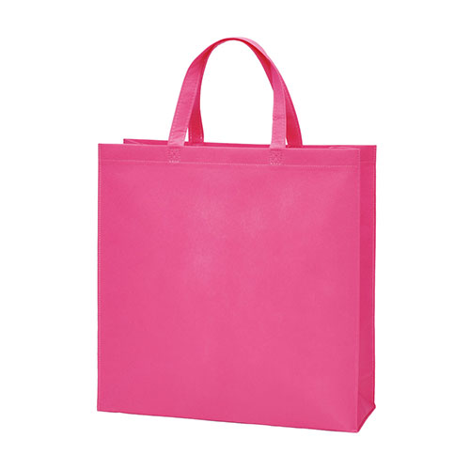
【提案書】
ベーシックトート100(小)
特徴
ミニサイズで正方形タイプのスクエアトートバッグ。厚くて丈夫な中身が透けにくい不織布を使っています。底と横が広くなり、厚紙の底板付きなので、荷物を安定した状態で運ぶことが出来ます。
納期
納期スペース
仕様
カラー展開：黒、白、紺、ベージュ、グレー、ダークブラウン、ボルドー、オレンジ、ローズピンク、ブルー
素材：本体/PP不織布 底板/厚紙
サイズ：W320×H330×G110 持ち手長さ:320mm
お見積
お見積りスペース

